Slide 1



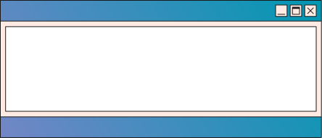





EVOLUZIONE E REFACTORING DEL FRAMEWORK JUNIT-TO-JMH
MICHELE CILLO NF22500124
BENITO PIGNA NF22500110
PAGE 1

Slide 2

ju2jmh è un tool Java che converte automaticamente classi di test JUnit 4 in classi di benchmark JMH.
INTRODUZIONE
L'obiettivo originale del tool è facilitare la creazione di microbenchmark per le prestazioni partendo da test unitari.
Colma il gap tra il Functional Testing (correttezza del codice) e il Performance Testing (efficienza e misurazione).
PAGE 2

Slide 3


IL SISTEMA ORIGINALE E LE SUE LIMITAZIONI
Il sistema presentava tre limitazioni tecniche critiche:
Accoppiamento rigido e supporto esclusivo a JUnit 4. (CR01)
Mancanza di granularità: il tool convertiva interamente la classe JUnit, senza permettere la selezione di singoli metodi. (CR02)
Gestione distruttiva dell'I/O: la conversione sovrascriveva e svuotava i file JMH precedentemente generati. (CR03)
PAGE 3

Slide 4
IL SISTEMA ORIGINALE E LE SUE LIMITAZIONI
Forte Accoppiamento Architetturale: Supporto esclusivo al framework legacy JUnit 4. Nessuna compatibilità con l'architettura modulare di JUnit 5
Obsolescenza Sintattica dell'AST: Il parser originale generava errori imbattendosi in codice Java moderno
Granularità Grossolana: Impossibilità di selezionare singoli metodi di test.
Spreco di Risorse Computazionali: Eseguire benchmark JMH su test irrilevanti dilatava enormemente i tempi di esecuzione e l'uso di CPU/RAM.
Rischi di Data Loss: Assenza di politiche di Conflict Resolution per la sovrascrittura sicura dei file generati.
PAGE 4

Slide 5
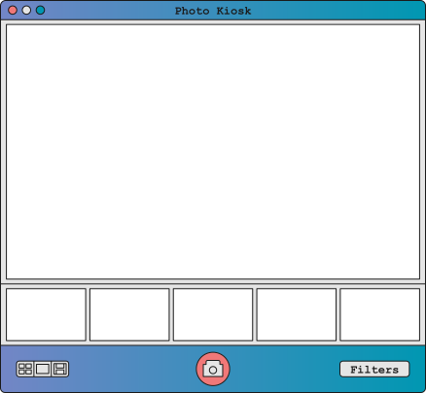


LE CHANGE REQUEST
Abbiamo pianificato tre interventi mirati:
CR01 (Manutenzione Evolutiva): Supporto a JUnit 5 (riconoscimento e conversione delle nuove annotazioni).
CR02 (Manutenzione Adattiva): Integrazione Project AMBER. Aggiornamento del parser per supportare il livello linguistico Java 17/21.
CR03 (Manutenzione Perfettiva): Controllo di granularità sui metodi scelti dall'utente.
PAGE 5

Slide 6

METODOLOGIA DI IMPACT ANALYSIS
Prima di modificare il codice, abbiamo effettuato un'analisi statica e costruito Call Graph e Matrici di raggiungibilità.
SIS
CIS
AIS
DIS
Insieme delle componenti direttamente (o inizialmente) coinvolte dalla Change Request.
Insieme delle componenti potenzialmente colpite a livello indiretto.
Insieme delle componenti realmente modificate durante l'implementazione.
Componenti non previste inizialmente ma risultate impattate in corso d'opera.
PAGE 6

Slide 7
CR01 - SUPPORTO A JUNIT 5 (MANUTENZIONE EVOLUTIVA)
OBIETTIVO
Riconoscere, parsare e convertire le annotazioni dell'architettura JUnit 5 per supportare le annotazioni moderne
PAGE 7

Slide 8
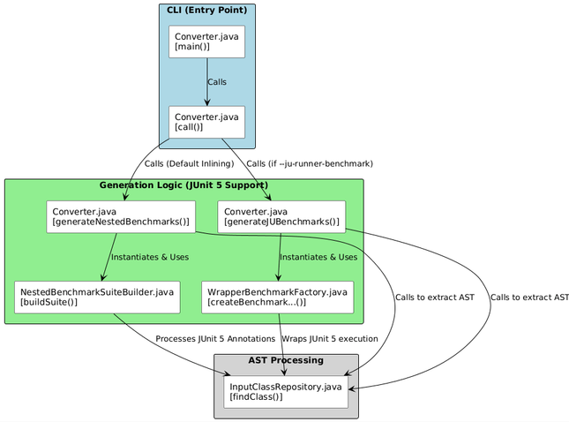
CR01 - IMPACT ANALYSIS
Componenti direttamente coinvolte in questa CR:
CALL GRAPH
SIS = {InputClassRepository, NestedBenchmarkSuiteBuilder}
CIS = {Converter, InputClassRepository, NestedBenchmarkSuiteBuilder}
AIS = {Converter, NestedBenchmarkSuiteBuilder, WrapperBenchmarkFactory, build.gradle, class_template, method_template}
FPIS = {InputClassRepository}
DIS = {WrapperBenchmarkFactory, build.gradle, class_template, method_template}
Precision: |CIS ∩ AIS| / |AIS| ≈0.66
Recall: |CIS ∩ AIS| / |CIS| ≈0.33
PAGE 8

Slide 9
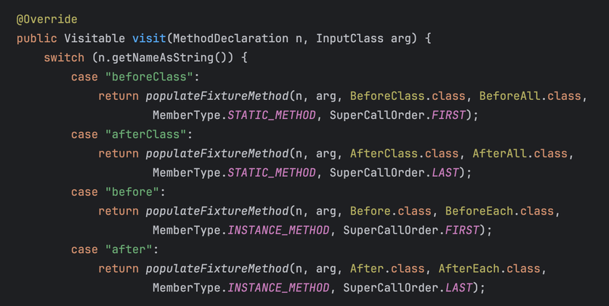
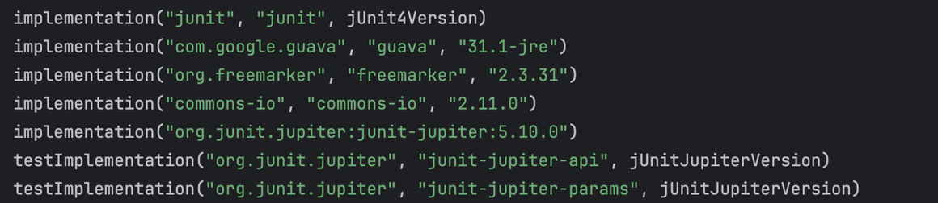
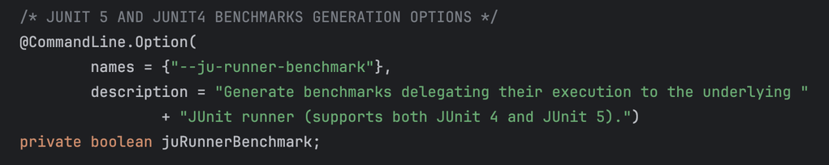
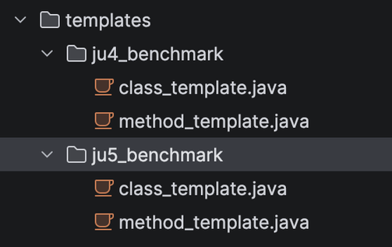

CR01 - IMPLEMENTAZIONE
NESTED BENCHMARK: ANNOTAZIONI JUNIT 5
BUILD.GRADLES: IMPORT JUNIT 5
CONVERTER: RIDENOMINAZIONE COMANDO
TEMPLATE JUNIT5 PER WRAPPER
RIDENOMINAZIONE DA JUNIT4 A WRAPPER BENCHMARK FACTORY
PAGE 9

Slide 10
CR02 - INTEGRAZIONE AMBER (MANUTENZIONE ADATTIVA)
OBIETTIVO
L'istanza interna di parsing falliva sui file con sintassi Java moderne (livello 17/21). L'obiettivo era aggiornare l'infrastruttura e configurare il parser per supportare Amber
PAGE 10

Slide 11
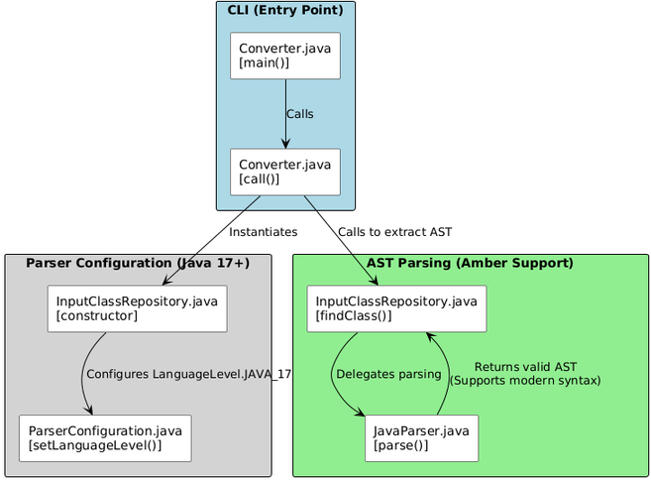
CR02 - IMPACT ANALYSIS
Componenti direttamente coinvolte in questa CR:
CALL GRAPH
SIS = {InputClassRepository, Build.gradle}
CIS = {InputClassRepository, Build.gradle}
AIS = {Converter, InputClassRepository, Build.gradle, jmh-core.1.37}
FPIS = {∅}
DIS = {Converter, jmh-core-1.37}
Precision: |CIS ∩ AIS| / |AIS| ≈ 1.00
Recall: |CIS ∩ AIS| / |CIS| ≈ 0.5
PAGE 11

Slide 12
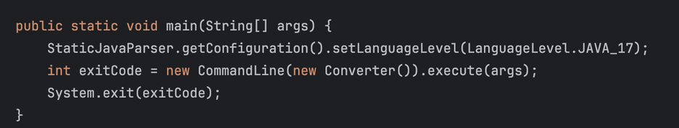
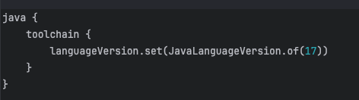

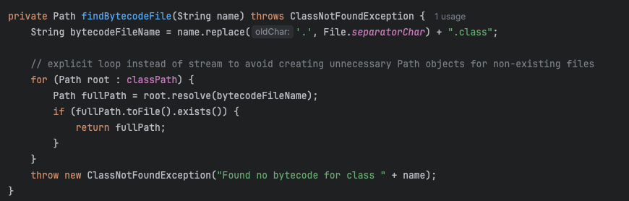
CR02 - IMPLEMENTAZIONE
CONVERTER: LINGUAGGIO JAVA_17
BUILD.GRADLES: TOOLCHAIN JAVA_17
PARSER BYTECODE JAVA_17
INPUTCLASSREPOSITORY: BYTECODE JAVA_17
PAGE 12

Slide 13
CR03 - CONTROLLO GRANULARITÀ (MANUTENZIONE PERFETTIVA)
OBIETTIVO
Il tool obbligava l'utente a convertire intere classi.
Necessario introdurre un sistema per convertire metodi e risolvere il problema di sovrascrittura delle classi convertite
PAGE 13

Slide 14
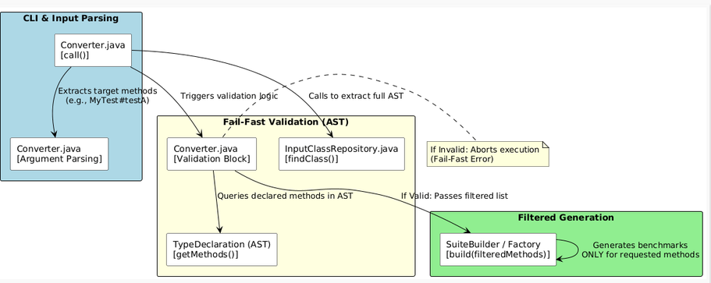
CR03 - IMPACT ANALYSIS
Componenti direttamente coinvolte in questa CR:
CALL GRAPH
SIS = {Converter}
CIS = {Converter}
AIS = {Converter, NestedBenchmarkBuilder, WrapperBenchmarkFactory}
FPIS = {∅}
DIS = {NestedBenchmarkBuilder, WrapperBenchmarkFactory}
Precision: |CIS ∩ AIS| / |AIS| ≈ 1.00
Recall: |CIS ∩ AIS| / |CIS| ≈ 0.33
PAGE 14

Slide 15
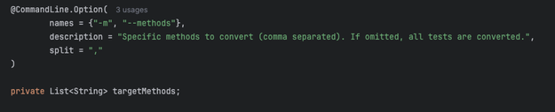
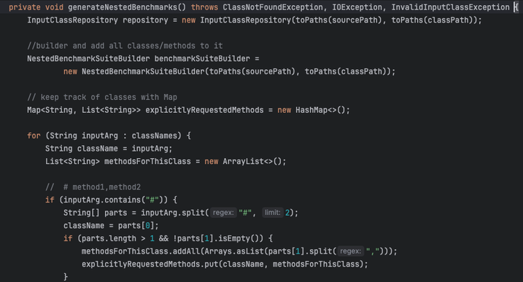
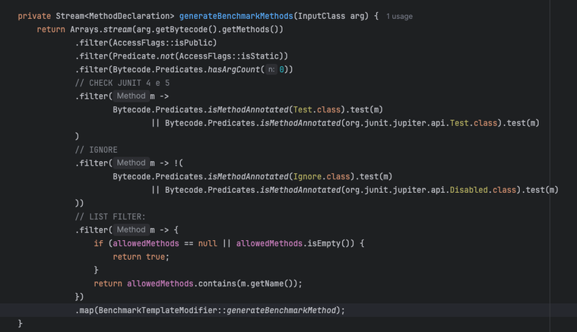
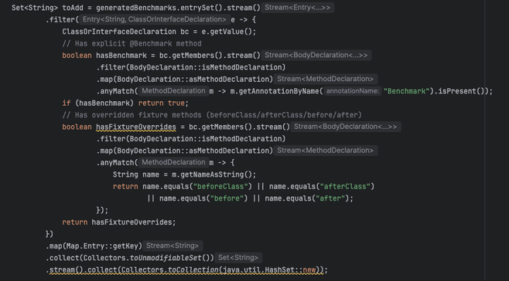
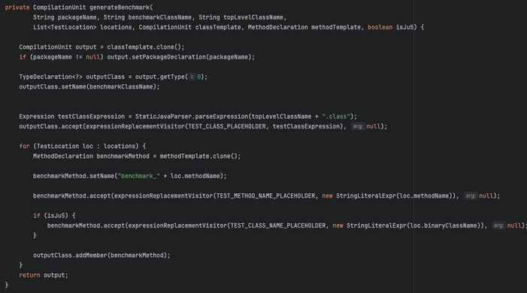
CR03 - IMPLEMENTAZIONE
COMANDO CONVERTER
GENERAZIONE BENCHMARK ANNIDATI
NESTEDBENCHMARK FILTRO PER METODI
LOGICA MERGE,OVERWRITE, BACKUP
WRAPPER: RICONOSCIMENTO METODI
PAGE 15

Slide 16
STRATEGIA DI TESTING
WHITE BOX
BLACK BOX E GOLDEN SET
Unit test (tramite JUnit e Mockito) per validare la manipolazione dell'AST.
System test basati sul Category Partition Method per validare gli input CLI e confrontare i file generati con "Oracoli" pre-calcolati.
REGRESSIONE
Essendo una modifica architetturale, abbiamo adottato una strategia Retest-All per garantire la retrocompatibilità totale con JUnit 4.
PAGE 16

Slide 17


RISULTATI DI ESECUZIONE E REAL-WORLD TESTING
MIGLIORAMENTO DELLA COPERTURA
STRESS TEST SU PROGETTI ENTERPRISE
La code coverage (misurata con JaCoCo) del package core è passata dal 77% (Baseline) all'81% post-modifica.
Abbiamo collaudato il sistema modificato su codebase complesse:
Apache Commons Lang.
Byte Buddy (uso intensivo di proxy e reflection).
Apache Kafka (test altamente strutturati in Java 17+).
Risultato: Il parser non è mai andato in crash.
PAGE 17

Slide 18

CONCLUSIONI
Obiettivi di Qualità Raggiunti:
Abbiamo eseguito con successo il 100% della suite di test (40 test su 40 superati tra Unit, Integration e System Test).
Grazie alla strategia di Retest-All, abbiamo garantito l'assenza totale di regressioni: il comportamento storico su JUnit 4 è rimasto intatto.
La Code Coverage del modulo core (se.chalmers.ju2jmh) è aumentata dal 77% (Baseline) all'81%, superando l'obiettivo prefissato dell'80%.
Stress Test su Progetti Reali (Real-World Validation):
Il sistema non è stato testato solo su file "giocattolo", ma validato su codebase enterprise complesse: Apache Commons Lang, Byte Buddy (uso intensivo di reflection) e Apache Kafka.
L'esplorazione dell'AST si è dimostrata robusta, non andando mai in crash neanche di fronte a gerarchie profonde o classi proxy.
PAGE 18

Slide 19
CONCLUSIONI
Evoluzione del software
Modernizzazione: Un tool aggiornato agli standard odierni, con pieno supporto al ciclo di vita di JUnit 5 e alle sintassi Java 17+ (Project Amber).
Sicurezza (Zero Data Loss): L'utente ha ora il pieno controllo. La validazione Fail-Fast previene elaborazioni inutili , mentre la gestione intelligente dei conflitti (creazione di copie .bak e merge dell'AST) garantisce che nessun dato venga perso accidentalmente.
Valutazioni Metodologiche
L'uso dell'Impact Analysis preventiva (tramite Call Graph e Matrici di Raggiungibilità) è stato cruciale. Ci ha permesso di non navigare "alla cieca", evidenziando fin da subito i colli di bottiglia architetturali.
Il confronto tra stime (CIS) e realtà (AIS) ci ha mostrato tangibilmente come requisiti apparentemente semplici (come il filtro sui metodi della CR03) possano nascondere un forte ripple effect (effetto a cascata) a causa di un alto accoppiamento nel codice legacy.
PAGE 19

Slide 20
GRAZIE!
PULL REQUEST
AMBER BENE

